Slide 1
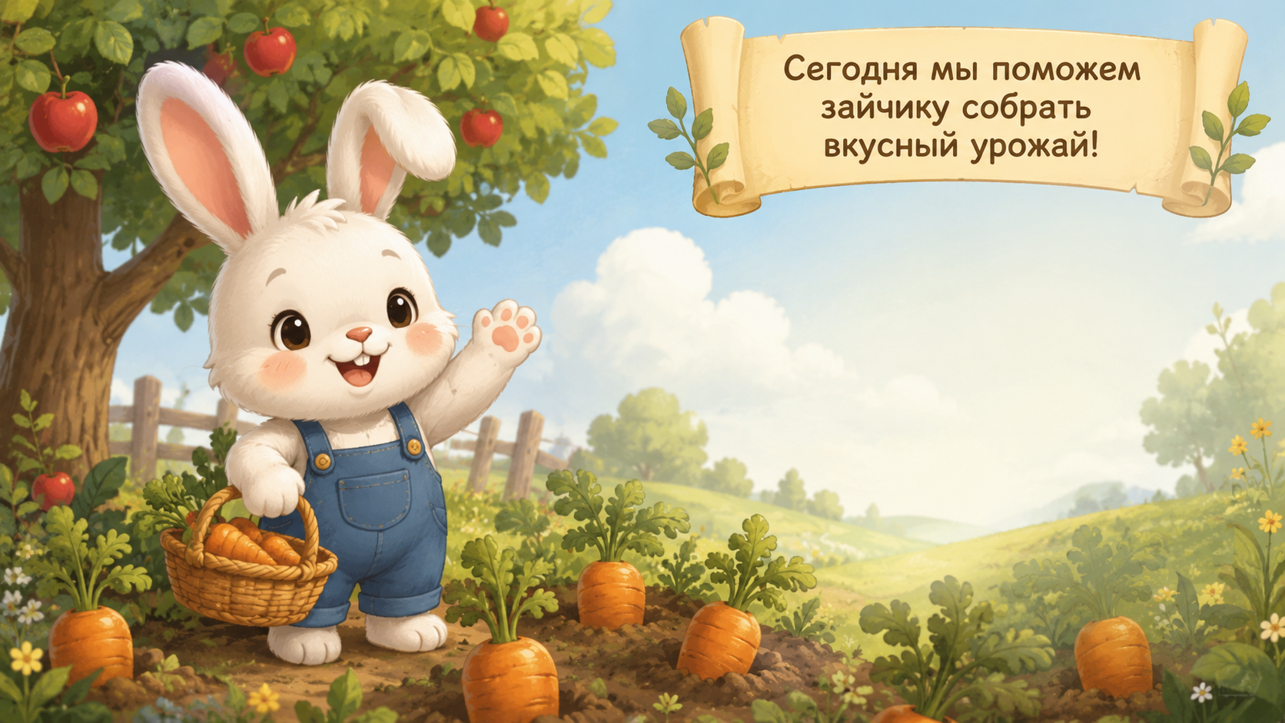
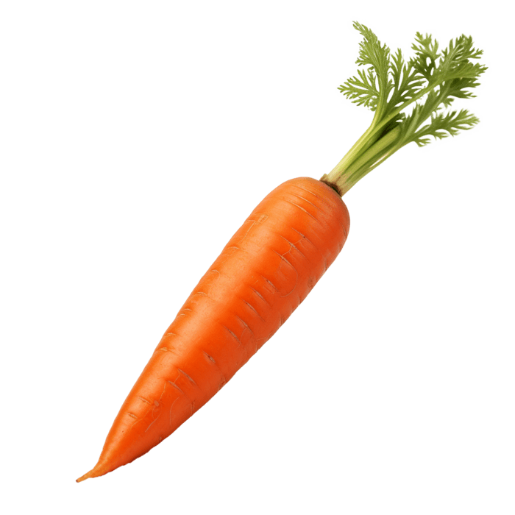
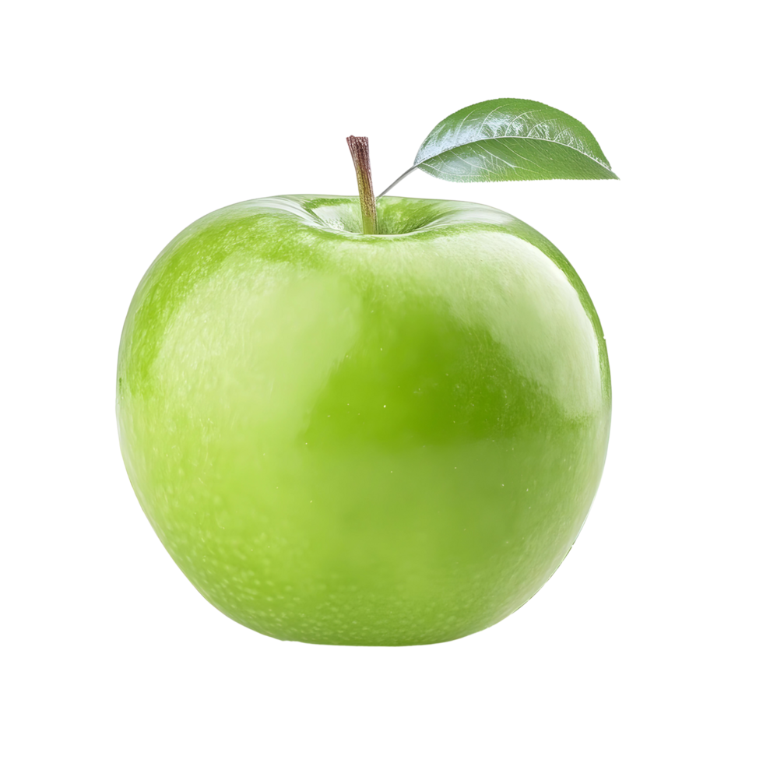


Slide 2
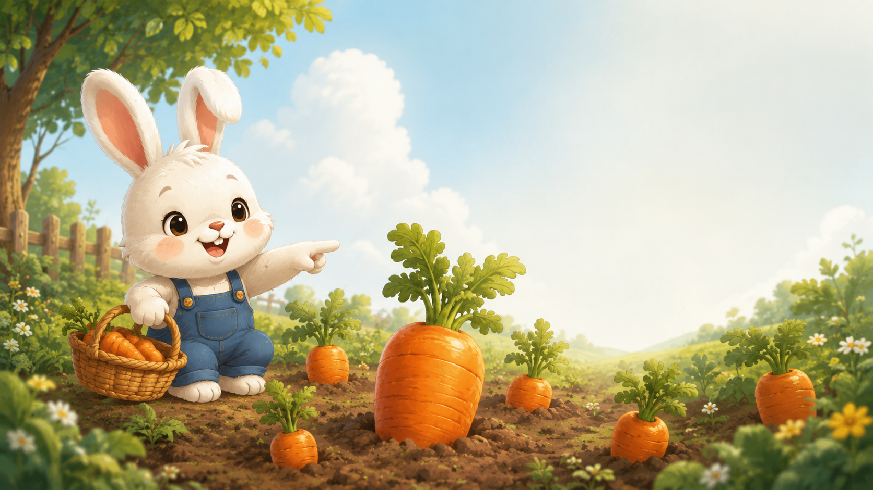


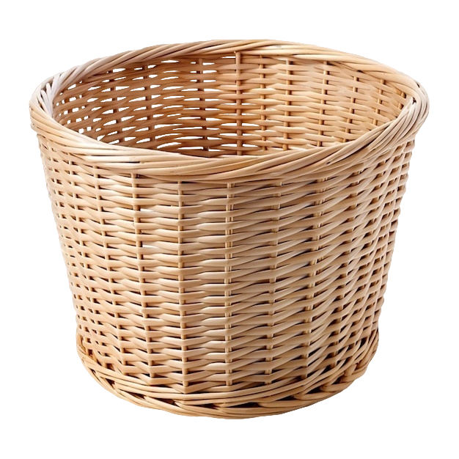
Игровое задание:
«Найди морковку для зайчика. Покажи её. Понюхай. Какая она?»

Slide 3
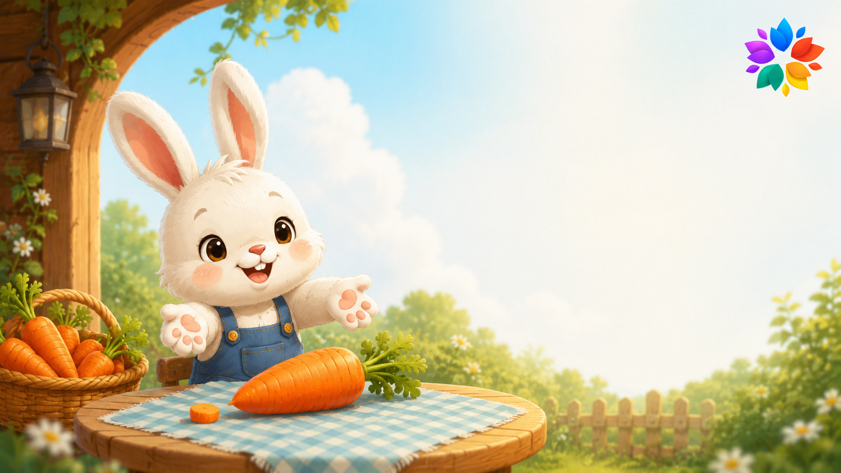
Давай угостим зайчика. Возьми маленький кусочек морковки, положи в рот и пожуй вместе с зайчиком: жуем-жуем-жуем!

Slide 4
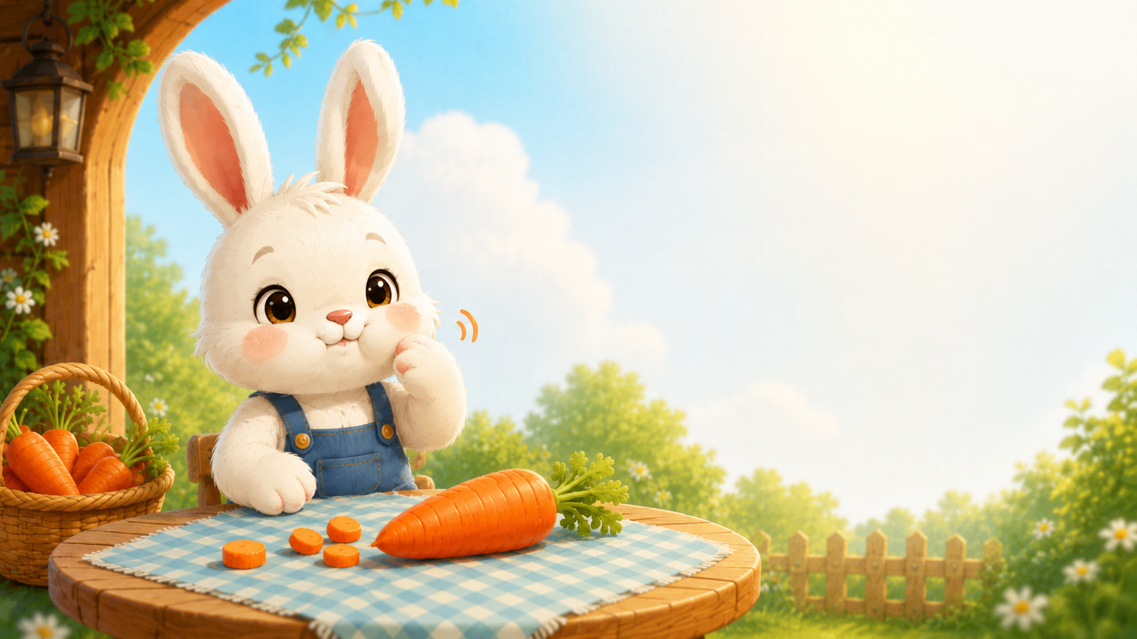

Игровое задание:
«Повтори за зайчиком: кусочек во рту рот закрыли — жуём-жуём-жуём!»

Slide 5
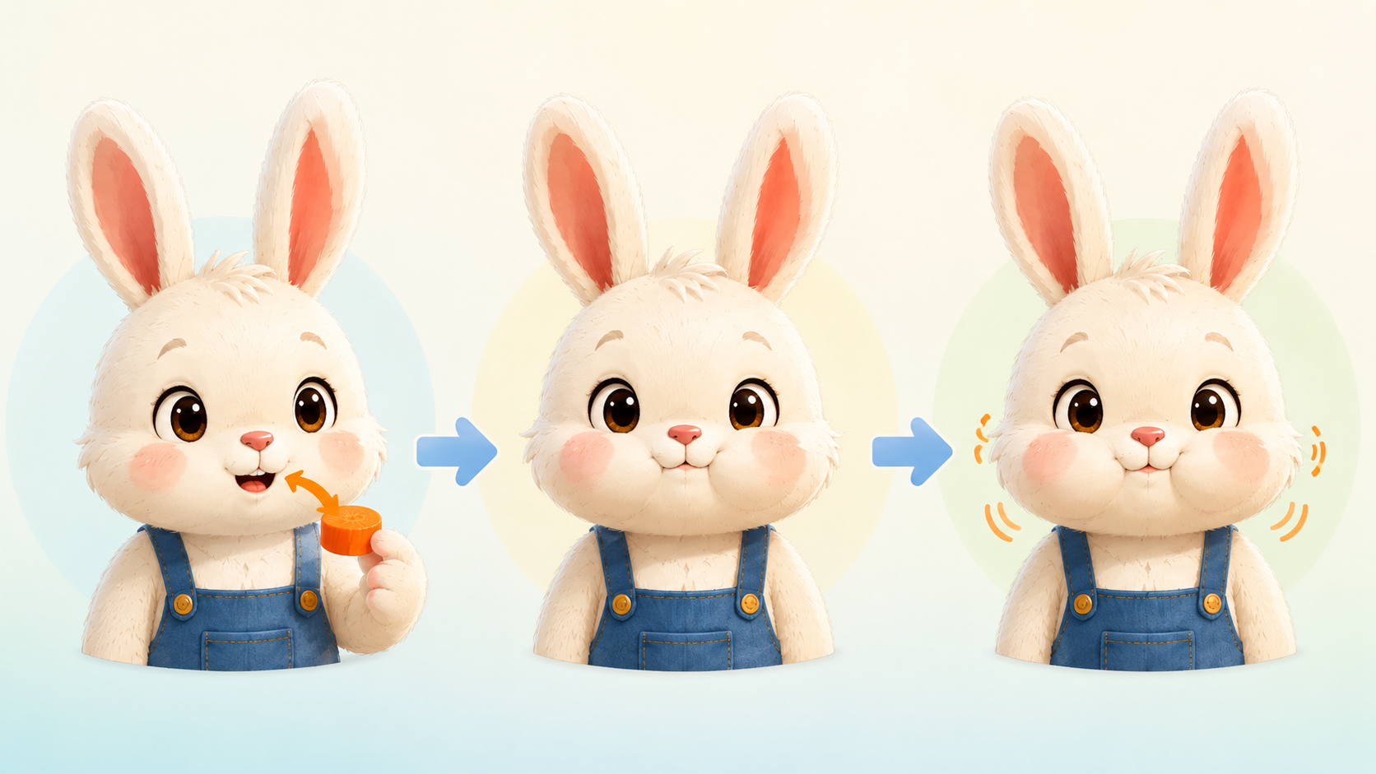

Slide 6


Slide 7
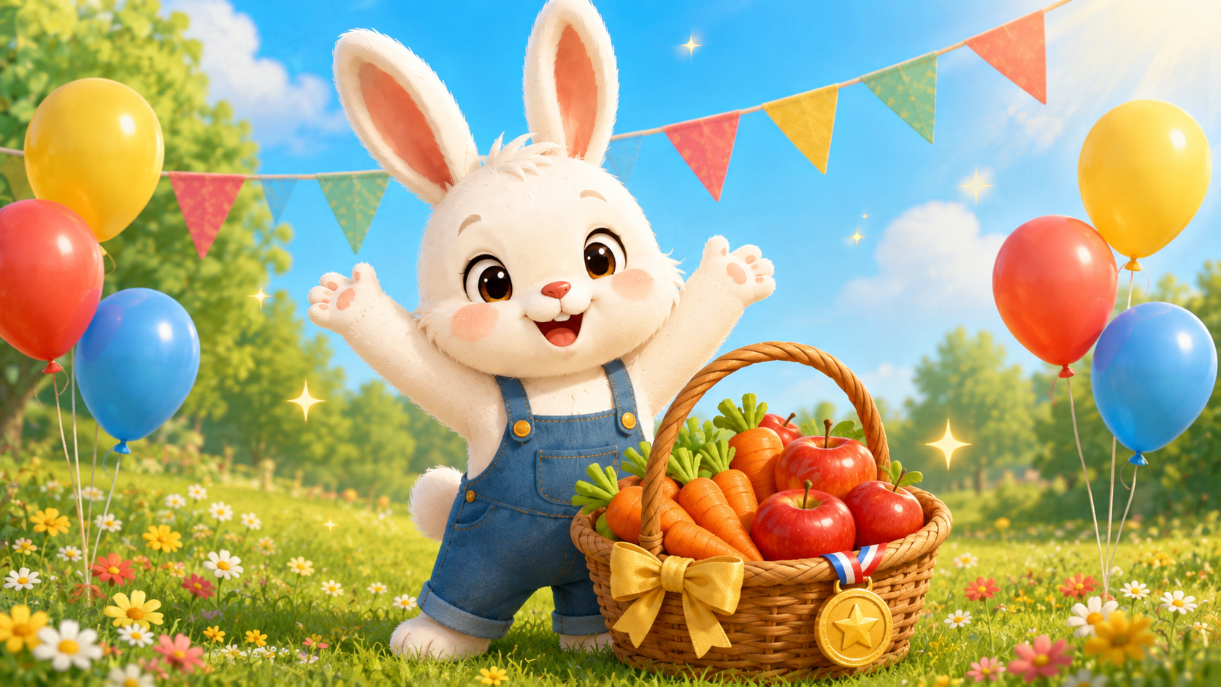
Ура! Мы помогли зайчику! Покажи, как ты умеешь жевать: жуем, жуем, жуем!

